Slide 1
В мире басен И. А. Крылова
Веретельникова Ирина Викторовна,
учитель русского языка и литературы

Slide 2
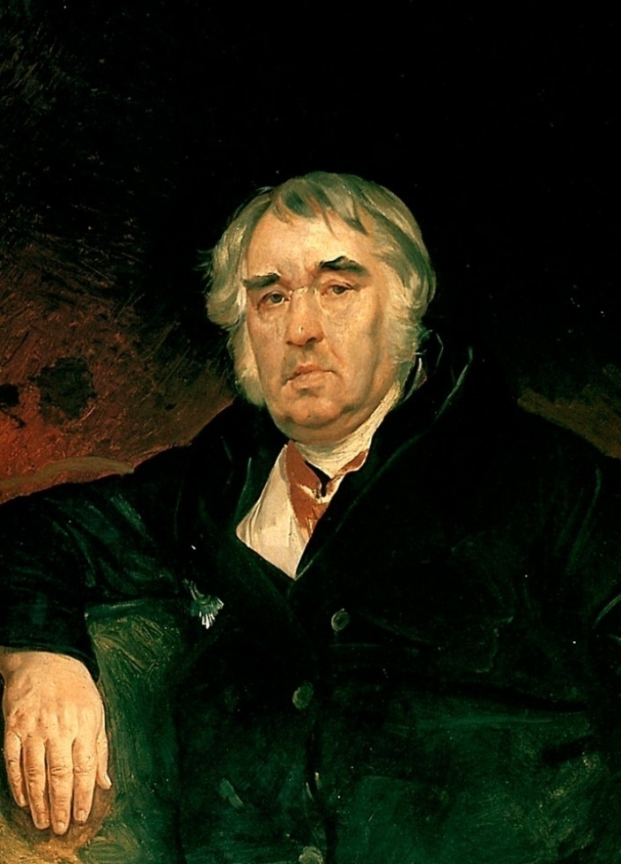
«Истинно народный поэт»
Каждый помнит из школьной программы замечательные басни Ивана Андреевича Крылова, да и в повседневной жизни строчки его произведений часто цитируются нами совершенно неосознанно, в чём же секрет самобытного таланта и богатого языка русского баснописца? Возможно, дело в самом авторе, его биографии и воспитании, и ниже вы узнаете несколько интересных фактов о Крылове.

Slide 3
Крылов любил книги, он 30 лет проработал в Публичной библиотеке, собирал книги, в том числе редкие издания, составлял библиографические указатели и выступил как составитель славяно-русского словаря.
Родился и рос будущей русский баснописец в очень бедной семье, поэтому на достойное образование у родителей Крылова денег не хватало, но несмотря на это мальчик с детства любил читать, и как он сам позднее вспоминал , что главным его багажом и учителем был отцовский чемодан книг.
Крылов был страстным путешественником, почти десять лет своей жизни он отдал изучению быта и культуры Родины, побывав в разных её частях. Это давало ему и творческое вдохновение, хотя множество его произведений жестко критиковали и запрещали печатать, он ни на минуту не оставлял процесса написания произведений

Slide 4
У Крылова было весьма странное пристрастие: его внимание притягивал огонь, пожары, поэтому если где-то в Петербурге того времени случался пожар, то Крылов ехал на место, чтобы наблюдать развитие событий воочию.

Slide 5
Еда – это даже скорее не пристрастие, это любовь всей жизни. Крылов был самым настоящим обжорой, и ел все на свете. Он даже в друзья себе выбирал только тех, кто его вкусно кормил.
Ну, а после сытного обеда, баснописцу обязательно требовалось поспать. И это третье его пристрастие. Причем, Крылову было все равно, где он находится, поэтому спал он и в гостях, и на работе.
Иван Крылов стал прототипом главного героя романа Гончарова «Обломов», поскольку любимым местом в доме баснописца был его диван. Над диваном висела большая тяжёлая картина, и посещавшие его зал гости настоятельно советовали ему получше её закрепить, чтобы та не упала на голову посреди ночи, на что писатель только смеялся. В результате Крылов оказался прав: картина продолжала висеть и после его смерти под тем же углом.

Slide 6
Памятник Ивану Андреевичу Крылову

Slide 7
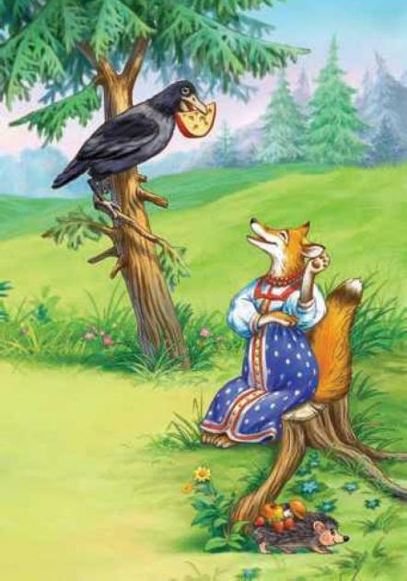
История создания басни «Ворона и лисица»
История появления басни уходит корнями в глубину веков. Считается, что ее создал раб Эзоп, который поместил в свои сочинения животных и вымышленных персонажей. Эзоп таким образом высказывал сатирические мысли и хотел донести до читателя критику существующего правительства.
В восемнадцатом веке написанием басен занимался Лафонтен, который сумел донести до читателя чувства своих героев. Животные в его баснях олицетворяли разные чувства. Так, осел воплощал глупость, медведь – силу, лиса – хитрость. Поэт Лессинг тоже написал немало басен, но он стремился разоблачить политику правящих кругов.

Slide 8
Басня «Ворона и Лисица» Крылова была впервые напечатана в литературном журнале «Драматический вестник» в 1908 году. Однако сюжет, взятый за ее основу, известен с давних времен. Глупая ворона и льстивая лисица то и дело появляются в литературе у различных народов. Во всех подобных произведениях прослеживается одна и та же мораль, показывающая всю низость лести и недалекий ум человека, который ее ценит. Басня «Ворона и Лисица» Крылова выгодно отличается как раз тем, что в ней порицается не сам льстец, а тот, кто верит его словам. Именно поэтому Ворона лишается всего, тогда как Лисица заработала свой «кусочек сыра».

Slide 9
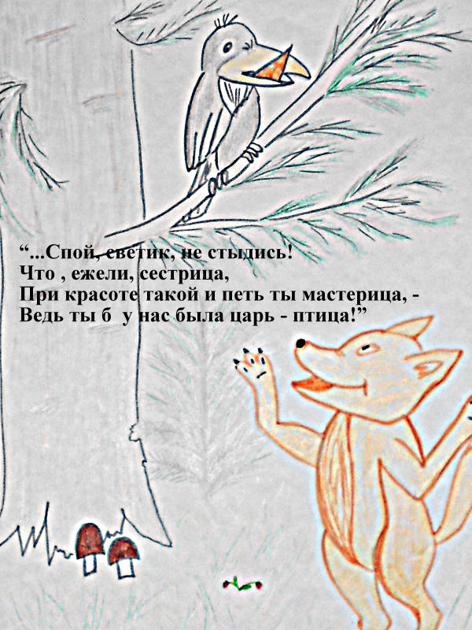
«Мы рисуем басню»

Slide 10
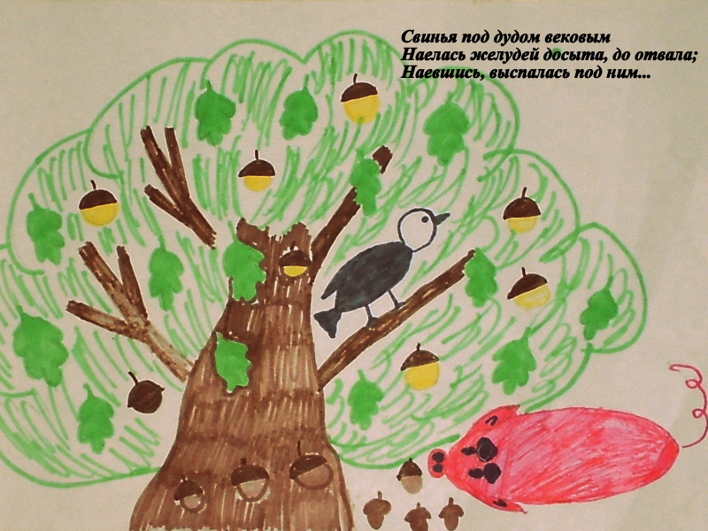

Slide 11
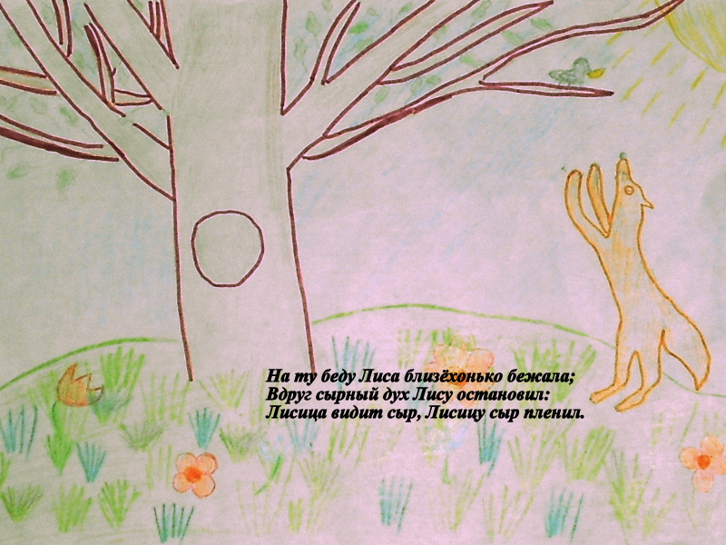

Slide 12
«Мораль сей басни такова» Синквейн.
Льстец
Гнусный, вредный
Обманывает, льстит, лукавит
И в сердце льстец отыщет уголок
Обман

Slide 13
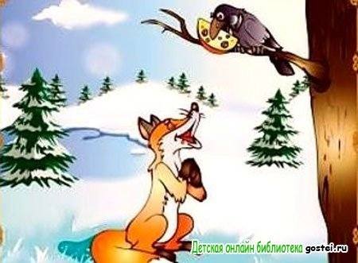
«Собери басню»
Лисица видит сыр, Лисицу сыр пленил.
Да позадумалась, а сыр во рту держала.
Ну что за шейка, что за глазки!
Вороне где-то бог послал кусочек сыру;
Уж сколько раз твердили миру,
И в сердце льстец отыщет уголок.
И, верно, ангелький быть должен голосок!
Сыр выпал – с ним была плутовка такова.
И говорит так сладко, чуть дыша:
При красоте такой и петь ты мастерица,-
Что лесть гнусна, вредна; но только всё не впрок,
Вертит хвостом, с Вороны глаз не сводит
Ведь ты б у нас была царь-птица!»

Slide 14
На ель Ворона взгромоздясь,
Вещуньина с похвал вскружилась голова,
На ту беду Лиса близёхонько бежала;
Позавтракать было совсем уж собралась,
Рассказывать, так, право, сказки,
Вдруг сырный дух Лису остановил:
Какие перушки! Какой носок!
От радости в зобу дыханье сперло,-
Плутовка к дереву на цыпочках подходит;
Ворона каркнула во всё воронье горло:
И на приветливы Лисицыны слова Спой, светик, не стыдись! Что, ежели, сестрица,
«Голубушка, как хороша!

Slide 15
Тест.
Басня – это:
краткий рассказ;
поучительный рассказ;
краткий иносказательный рассказ поучительного характера.
Герои басни:
люди
животные, птицы, растения
люди, животные

Slide 16
Басни писались с целью:
высмеять пороки людей
научить правильному поведению
показать пример для подражания
рассмешить
Форма речи басни имеет:
прямое значение
иносказетельное значение
В басне:
есть вывод
вывода нет, каждый придумывает его сам.
вывод не нужен.

Slide 17
Проверь себя.
Краткий иносказательный рассказ поучительного характера.
Животные, птицы, растения.
Высмеять пороки людей.
Иносказательное значение.
Есть вывод.

Slide 18
Источники:
http://interesnie-fakti.net/krylov-ivan-andreevich-interesnye-fakty/
http://literatura5.narod.ru/krulov_vorona.html
http://fb.ru/article/131678/moral-kotoruyu-neset-basnya-vorona-i-lisitsa-kryilova-i-a
http://kvn201.com.ua/krullov.htm
http://oggo.by/interesnye-fakty-o-kulture/item/354-interesnye-fakty-o-krylove
http://fb.ru/article/121457/samyie-interesnyie-faktyi-iz-jizni-kryilova-ivana-andreevicha

